Slide 1
خماسية القيادة الماسية

Slide 2

فترفق
فترفق
التوفيق الإلهي
قدرة
مشروع
فرصة
فكرة
رغبة

Slide 3

المشروع
اولاً

Slide 4



ما هو المشروع
1
كل ما يقوم به الفرد (لينفذ فكرة معينة) تستولي على عقله، حتى
تجعله يبذل لها جميع طاقاته، ليصل إلى القمة أو لتحقيق أهدافه.
بمعنى إننا من خلال هذا المصطلح : أن يكون لكل إنسان عمل،
ورسالة، وبذرة، وثمرة ، ورؤية يَحلم بتحقيقها في قادمات الأيام.
1
2
السؤال : لماذا المشروع ولم هذا الحديث الطويل عنها، وممكن أن يقدم عملا يخدم فيه تاريخه وأمته ووطنه.

Slide 5
المشروع يختلف عن العمل
2
ثانياً
اولاً
إن العمل في مشروع هو أعظم تحدً يخوضه الإنسان في حياته، وهذا يدل على تحمل أهل المشاريع هموم الإمة.
كل عمل لم يتلبس باسم مشروع صار إلى الزوال أقرب منه إلى الدوام، فأغلب الأعمال التي يقدمها الإنسان في حياته تنتهي بانتهاء اللحظة التي يفارقها فيها إلا المشروع... تأمل ( أو علمٌ يُنتفع به).

Slide 6

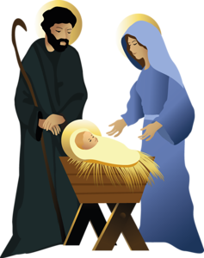
المشروع يختلف عن العمل
2
الميلاد الحقيقي
وإن الميلاد الحقيقي للإنسان ليست تلك اللحظة التي يخرج فيها صارخاً إلى الدنيا من رحم أمه فتلك ولادة حسية, بل هي اللحظة التي يعثر فيها على مشروعه وسيشعر بأهميته في هذه الدنيا وسيأخذ دوره, تأمل: (هو انشأكم من الأرض واستعمركم فيها). لا نريدك شخصاً
ناجحاً في حياتك بل نريد شخصاً يستفيد منه الجميع.تأمل:
( إذا قامت الساعة وغبي يد أحدكم فسيلة فليغرسها)
لابد ان يكون لك سهمٌ وأن يكون
سهمك الولد البار بأمته ودينه و وطنه.وتأمل:
( وإن سعيه سوف يرى) .

Slide 7


لماذا المشروع
3
حتى لا اكون عادي بن عادي، اذن ليس من الفطنة ان أكون ذلك الرجل (عادي بن عادي)
عادي بن عادي
درس عادي، حقق ترتيب عادي، وصل الكلية وكان تقديره نسخة مطابقة للثانوية ، عاش التاءات الثلاث (تخرج، توظف، تزوج ) كبُر، مات عادي، وهذا هو المستقر, ولي القلق ... حياة لا يتمناها البناة. وهم كثر وإن أردتم الاطلاع على الإحصائيات فموجودة في النت بالآلاف. بل هناك من يحزن، يعني لو اطلعت على حجم الغائبين المغيبين عن ساحة الحياة الذين يملؤون المقاهي والملاعب بالرقص والاغاني.
كثر صح؟ هل هذا يُقلق ؟

Slide 8

لماذا المشروع
3
القلقون لا يقلقون ولا يحزنون
قد يحزن الوعّاظ اما البناة لا يحزنون ؛ لأن الذي يتأمل كيف تبنى الأمم والحضارات وكيف تتغير لا يقلق ؛ لأن هؤلاء الشباب في وقت بناء الحضارات، وصراع الحضارات لا نحتاجهم, لا في
حالة السلم ولا في حالة العلم.... نحتاج فقط (2%)
يعرفوا مشاريعهم والباقي يتبعونهم, تأمل
( والذين معه).
ثم سيأتون قلوبهم خاشعة, وعيونهم دامعة إذا
استُطلبوا لبوا, وإذا انتُهضوا نهضوا.

Slide 9

الفكرة
ثانياً

Slide 10

الفكرة , الأمنية , الحلم
1
أن تخلو بنفسك لحظات طويلة وأن تفكر في مشروعك وأن تترك لنفسك أن تتخيل من أنت في قادمات الأيام،
بمعنى احلامُك التي تعيشها اليوم هي واقعك الذي تكتبه غداً في طيات الأيام.

Slide 11

الفكرة , الأمنية , الحلم
2
وإن المشاريع الكبرى التي تُرى ماثلة اليوم في الواقع، كانت بالأمس أحلاماً في أذهان أصحابها ، وأمنيات تتلظى في قلوبهم وتأريخاً يتنفسونه في كل لحظة أمل وفي كل إشراقة روح.
ودارت الأيام وكتبت هذا الأماني واقعا يترجم تلك المشاعر ويكتب رحلة الإنسان مع نفسهِ.

Slide 12



الفكرة , الأمنية , الحلم
3
وانا أتحدى }المشاريع بصورة عامة{ كل إنسان تراه اليوم متلبساً بمشروعه يعيش لحظة النجاح فيه أن يقول: إن هذا المشروع وُلِدَ اللحظة ولم يكن حلماً ولم تكن امانٍ تخامر عقله وهو يراها تخطو على الواقع وهو لم يزل
حلماً في ذاكرته.

Slide 13

الفكرة , الأمنية , الحلم
4
وإن من الصعوبة جداً أن ترى مشروعاً قفز إلى الواقع ولم ينضج في الرأس بعد . أو لم يجد جولته الكبرى في الذاكرة.
وإن وجد هذا المشروع فالأيام كفيلة بمحوه من الواقع
والصلاة عليه صلاة الغائب.
Notes:
تعريب، وتغيير اتجاه العرض من اليمين إلى الشمال، واضافة الحركات التفاعلية من قبل موقع بوربوينت بالعربي
www.ArabPPT.com

Slide 14


الفكرة , الأمنية , الحلم
5
قانون
الأفوكادو
المشروع إن لم ينضج في الرأس فلن ينفع في الواقع (قانون الأفوكادو) فإن لم ينضج لن ينفع صاحبه ولن تنتفع منه أمته.
إحلم واشطح في حلمك ( مصطفى محمود وشطحاته ) لذلك احلم بلا حدود ، حتى وإن لم يتحقق لكن استمتع بلحظات حلمت فيها أن تكون كبيرا.
وإن نجحت فلسان حالك ليس عادي:
(هذا كلام نطقت به التجربة)
أأبيت سهران الدجى وتبيتهُ
نوماً وتبغي بعد ذلك لحاقي

Slide 15


الفكرة , الأمنية , الحلم
5
الأُمنية
علمنا القرآن الأمنية (واجعلنا للمتقين إماماً) ودفعنا اليها دفعاً...
ما أروعها من أمنية، وما ألذها من تطلعات قبل أن تكون واقعاً على الأرض،
لابد أن تكون حلماً كبيراً في النفس.
وطاقة الحلم طاقة إيجابية ودافعة ولقد استخدمها النبي صلى الله عليه وسلم. في غزوة الخندق (في قصة الصخرة) خاطبها بأمنيات ثلاث وستكون مشاريعاً لينزع منهم طاقة الخوف ويمنحهم طاقة العمل والحلم والأمل. فكانت البشارات:
يقول هيريشتلر: الضخ المتزايد من العواجل والأخبار ، يعمل على رفع درجة الحرارة فتبدأ النفس تبحث عما يخففها، وهو البدء بإنجاز المشاريع.
كانت والدة أبو مسلم الخرساني تقول له: لِمَ لمْ تنم؟ يقول :
( إن الجبال لها قمم ولن تتحرك إلا بالحلم والهمم)
السعيد ليس من يتمنى فقط.. ولكن من يحول الأمنيات الى إنجازات..

Slide 16

الرغبة
ثالثاً

Slide 17

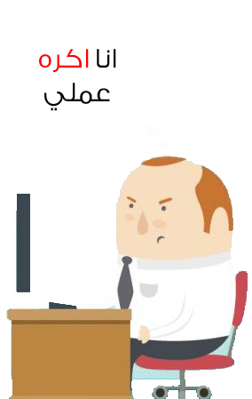

الرغبة
1
إذا كنت ترغب في تحقيق الحلم :
لا تعمل في مجال لا ترغب فيه،
الذي يعمل فيما يُحسِن يَنتُج لكن لا يُبدع، إلا إذا عمل فيما يرغب (يعشق) لأنه ستتولد عنده أفكار يبدع فيها.

Slide 18

الرغبة
2
فقد أتخصص في شيء ورغبتي وعملي في مجال اخر، نستغرب!!! إحصائيات الجامعات الامريكية لأنها لا توجد إحصائيات كهذه عندنا في الدول العربية: (80%) من مخرجات الجامعات الأمريكية إلى ( 2014) يعملون في غير اختصاصاتهم, أغلب الروائيين هم أطباء، مهاتير محمد طبيب، أحمد خيري العمري طبيب أسنان، الشعراء وليد الصرّاف، إذن الاستثمار الأمثل لمشروعك أن تكون رغبتك في مجالك وتخصصك وتطوعك واحد.
المجال
ليس
التخصص
خريج هندسة، مجالي في الهندسة، تطوعي في بناء مجمع، تراكم خبرات، وإبداع

Slide 19

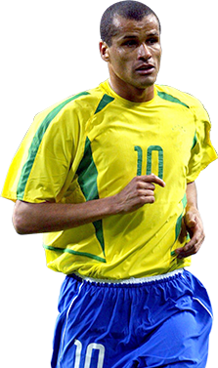


الرغبة
ريفالدو
2
تخصصه: القدم, كان مشي 10 كيلو إلى المدرسة ويتدرب ليرفع اللياقة, مجاله: أن يكون رجلَ إعلان لشركة ببسي
في كل 5 ساعات يبيع ب4 دولار...
(مجاله الإعلان)؛ لكنه لم يترك التخصص بعد أن أصبح
أشهر لاعب في العالم، جاءته شركة إعلان ببسي،
في (15) دقيقة ساعة 5 مليون دولار.
هو أنتج وأبدع.
المجال
ليس
التخصص
بيكهام
تخصصه: يغسل سيارة المدرب,
مجاله: قائد المنتخب الانكليزي.

Slide 20
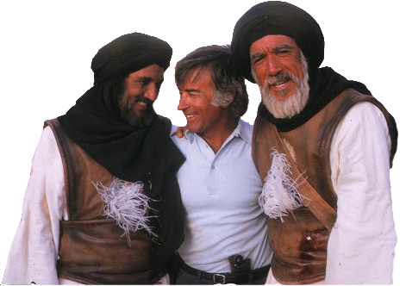
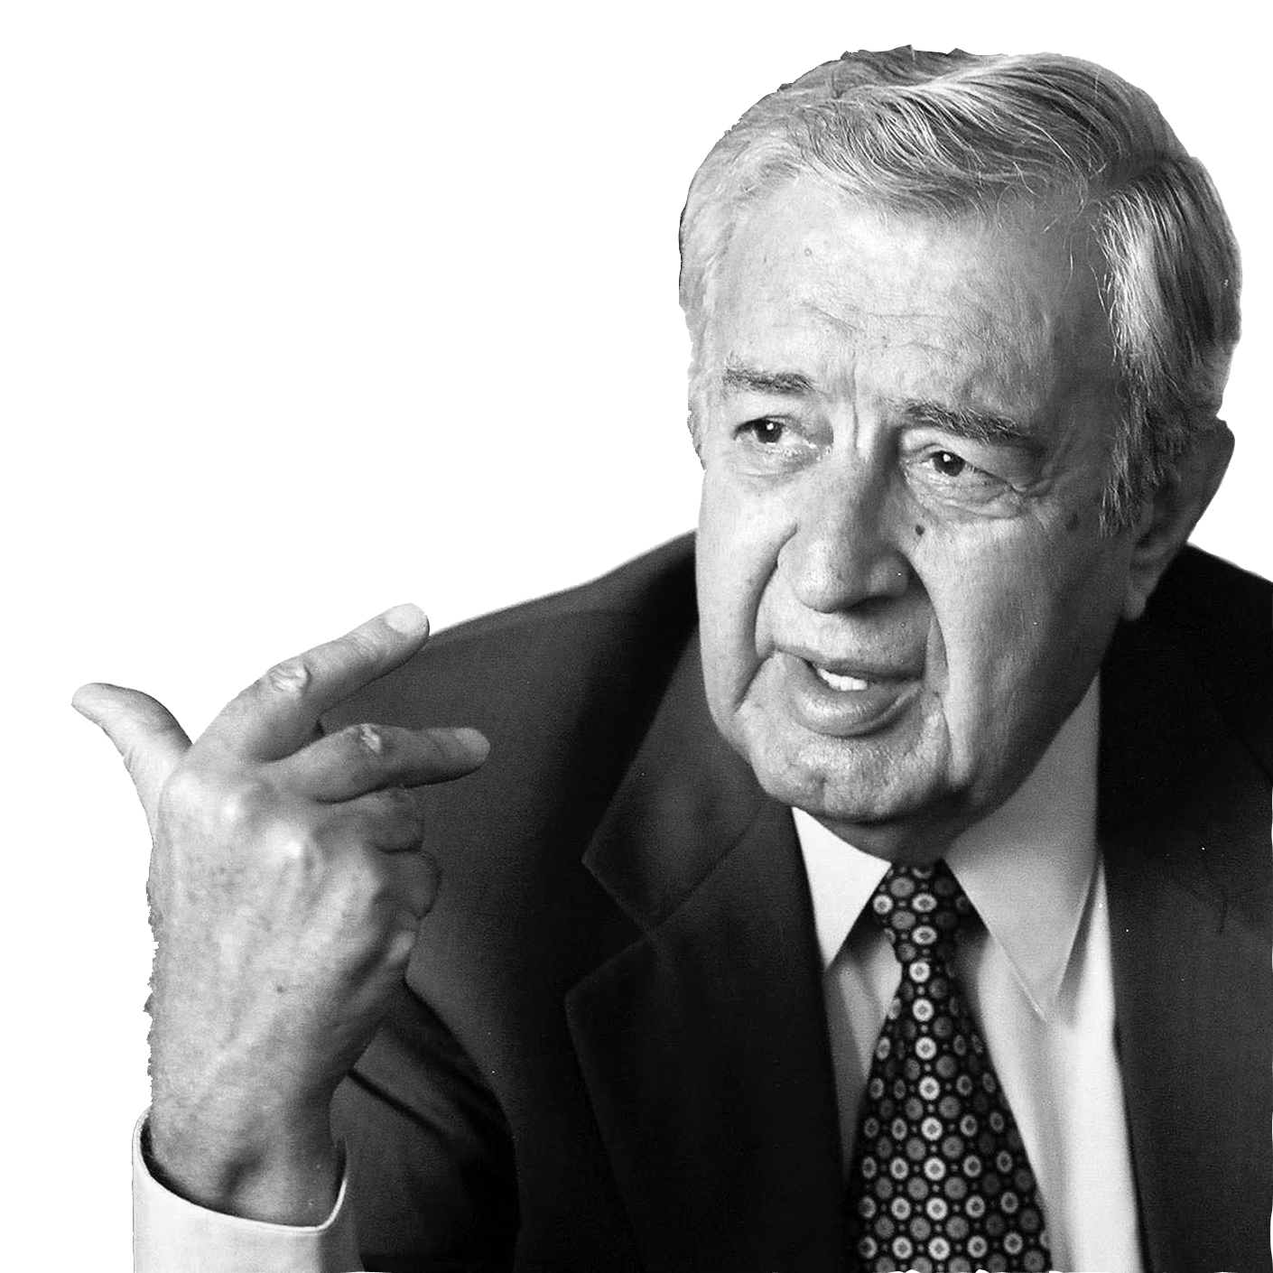
الرغبة
2
مصطفى العقاد
مواليد 1930 جمع بين الرغبة والتخصص فأبدع, في أول عرض
أسلم: (20000) ممن رأى الشاشة الصغيرة في أمريكا.
المجال
ليس
التخصص
السؤال المهم: كيف أعرف رغباتي؟
من خلال الاستكشاف، بالقراءة أو سماع المحاضرات أو أعرف
ميولي من خلال متابعة أهلي لي، أو في عجلة العلم
الحديث (برنامج توماس أمريكي وديك بريطاني ،
وهناك اختبار عربي اسمه (الرغبة والموهبة والقيادة)
ستعرف من خلاله ميولك وهي مواقع محكمة
اجتمع عليها إداريين ونفسيين.

Slide 21

الفرصة
رابعاً

Slide 22



الفرصة
1
هل هناك فرصة لتحقيق مشروعك او أمنياتك ورغباتك؟
شاب درس وقرر أن يدخل كلية الشريعة، الأمر صعب، لينافس ويصنع فرصة له لتحقيق حلمه وأمنيته، لكن
استطاع أن يقرأ اليوم والليلة 17 ساعة ولمدة
عشر سنوات وكان شعاره لاسابقنكم
الفرصة قليلة للوصول الى الأهداف
مع هذه المخرجات فصنع فرصته بالتميّز.

Slide 23
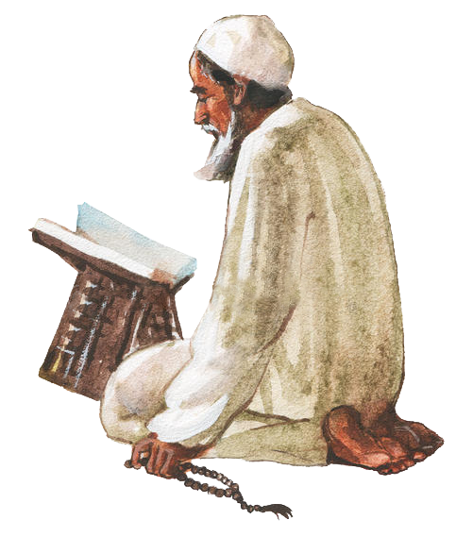
الفرصة
1
هل هناك فرصة لتحقيق مشروعك او أمنياتك ورغباتك؟
أبو إسحاق السبعي من التابعين يخاطب الصحابة رضوان الله عليهم، سبقتمونا بالصحبة، لأسبقنكم بالعبادة.

Slide 24

الفرصة
2
كلاهما: تصنع وتمنح, لكن التي تأتي (2 ) بالألف ...
أما الباقي تُصنع.
فإن أتت وأنت غير مستعد لها سَتمُر ولن تتوقف,
وسيقتنصُها مَن كان مستعدا لها.
الفرص تُصنع
أم تُمنح؟؟
تأمل:
ﭱ ﭲ ﭳ ﭴ ﭵ ﭶ ﭼ
فلا بد أن أكون جاهزاً لاقتناصها.

Slide 25


الفرصة
2
الأسهل أن تصنعها: إن كنت تفكر في مشروع الوظيفة ابتعد عن الزحام, تميز في الثانوية وما بعدها حتى الأيام تمر وسترى أن البعض في القمة والأخر في القاع والأخر خارج الخريطة.
يصنع رسول الله صلى الله عليه وسلم الفرصة لصحابي فيشتري لهُ فأساً وقال اذهب فأحتطب ثم يعود بعدها غنياً
عن سؤال الناس.
الفرص تُصنع
أم تُمنح؟؟

Slide 26

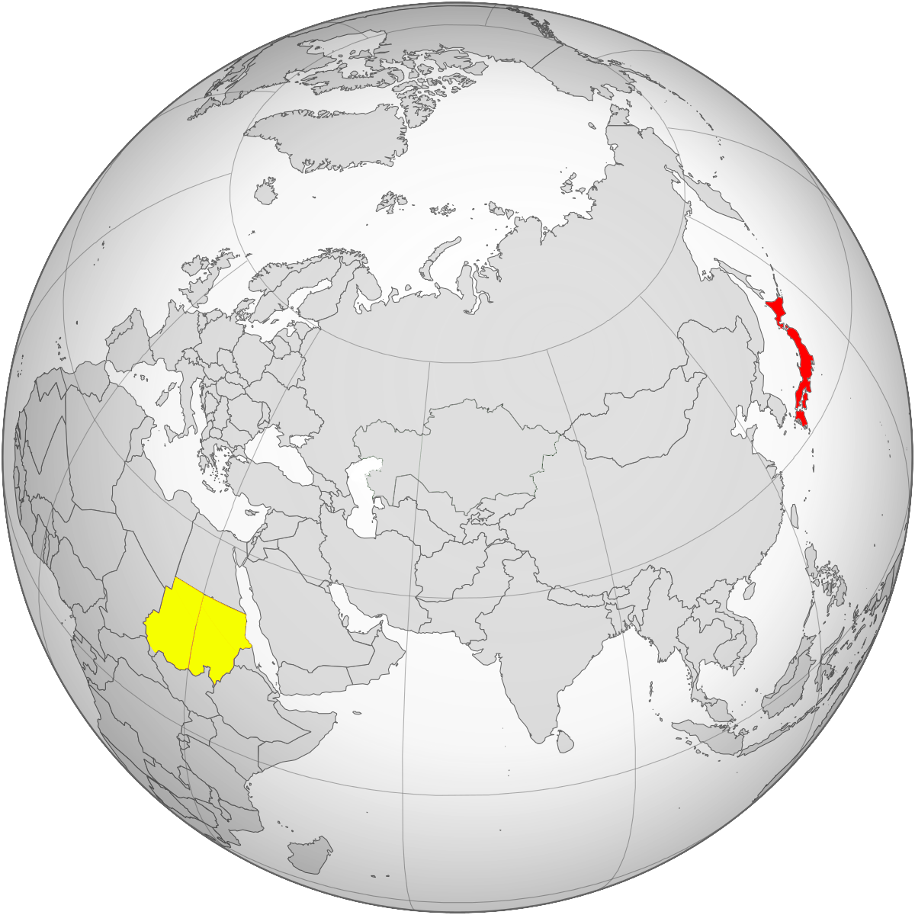


الفرصة
2
ويسأل أبا أمامه عن سبب وجوده في المسجد خارج أوقات الصلاة والرسالة
(اخرج واصنع فرصتك).
الفرص تُصنع
أم تُمنح؟؟
اليابان استغلت اسطح المباني لصغر مساحة الدولة للكثير من المشاريع الزراعية بينما تجتمع عند السودان أخصب تربة في العالم ونهر النيل ولا يزالون يعانون من المجاعة والفقر والسر في ( إدارة الفرصة).
تبلغ مساحة السودان 1,865,813 كم2
تبلغ مساحة اليابان 378000 كم2

Slide 27
الفرصة
2
البعض أمام الفرصة لا يرى، والآخر هو الذي يتمتع بعين الصقر الناظر إلى الأفق العالي والبعيد والقرآن الكريم يجيب على من يصنع الفرصة ومن لا يريد
ﭽ ﯽ ﯾ ﯿ ﰀ ﰁ ﰂ ﰃ ﭼ .
الفرص تُصنع
أم تُمنح؟؟

Slide 28




الفرصة
2
خلقت لتعمل وتَصنَع ولم تُخلق لتتمنى.
نصف قادة العالم من الأيتام والمسحوقين .
فحرر عن نفسك إنك لن تكون في الصدارة,
حاول أن تنظر إلى الآخرين كيف اكتسبوا وصنعوا فرصهم,
إن أردت ستستطيع.

Slide 29

الفرصة
3
خلقت لتعمل وتَصنَع ولم تُخلق لتتمنى.
حاول أن تأخذ عدوى النجاح من الآخرين، ولا تسمع لمن يريد أن يصادر أحلامك وفرصتك, كان ابن عباس رضي الله عنه في الرابعة عشر من عمره وكان له صديق أنصاري، فحدثه ابن عباس عن حلمه فقال له: أتريد أن تكون مثل أبي بكر أو عمر؟ ولم تمض إلا سنوات حتى زار ذلك الرجل المدينة فرأى اشبه بحالة طوارئ لو سمع للأنصاري لما صنع فرصته.

Slide 30

الفرصة
3
خلقت لتعمل وتَصنَع ولم تُخلق لتتمنى.
شعارنا (وقل اعملوا فسيرى الله عملكم ورسوله والمؤمنون)
وليس شعارُنا (نصف القوت راحة) بل نعمل بـ 9 أعشار ونرتاحُ عشراً.
يقول الدكتور عماد الدين خليل : هذا العشر راحتنا فيه برؤية انجازاتنا .

Slide 31
الفرصة
3
خلقت لتعمل وتَصنَع ولم تُخلق لتتمنى.
أما ( القناعة كنز لا يفنى) فأظن أنّها تعارض النصوص.
لن تأخذ – لن تأكل إلا مما غرست, لا تركز على الصدف, لا تنتظر إلى ثمرة لم تقم أنت بزراعتها.

Slide 32

القدرة
خامساً

Slide 33


القدرة
1
الإنسان الواعي هو الذي يعرف ماهي الأمور التي يقدر عليها وماهي عيوبه.
لدي حلم فكرة أن ادرس علم القراءات، أتقنه نظريا ولكن صوتي ليس جميل لا أستطيع المنافسة. أنجح لكن لن أبدع.

Slide 34


القدرة
الإنسان الواعي هو الذي يعرف ماهي الأمور التي يقدر عليها وماهي عيوبه.
1
الذي يريد الهندسة لا بد أن يكون في الرياضيات ممتاز, وإلا سيعاني في المنافسة. ينجح ولن يتميز .... سؤال المنطاد .

Slide 35



القدرة
الإنسان الواعي هو الذي يعرف ماهي الأمور التي يقدر عليها وماهي عيوبه.
1
الذي يعمل في الطب يمتلك ذاكرة قوية وقليل النسيان
الذي يريد أن يدخل في الإعلام لازم يكون وسيم ولغته جيدة .
عندما نقول قدرة لا نريد الرهاب من هذه المصطلحات.
(علم الاجتماع يقولون : إن الإنسان بطبيعته ميال إلى بناء القدرات)
اذا انطلقت في المجال الذي لك فيد قدرات وعرفت ذاتك ستبدع

Slide 36

القدرة
1
(ومعرفة الذات ليس غروراً)
أن أعرف قدراتي وذاتي دليل على تطوري كلما عرفت أكثر كلما تطورت أكثر, وستصل إلى هدفك أسرع ولا تكون كألس في بلاد العجائب، لا تعرف هدفها ولا قدراتها وتسأل فإن لم تعرف فلا يهم اين تشير.
حتى في مجال اختيار موضوع الرسالة والدكتوراه (لا تأخذ عنوان يحبه استاذك بل خذ ما تجد قراءتك فيه ).

Slide 37
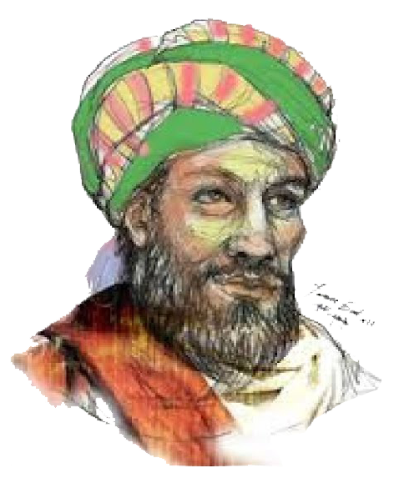
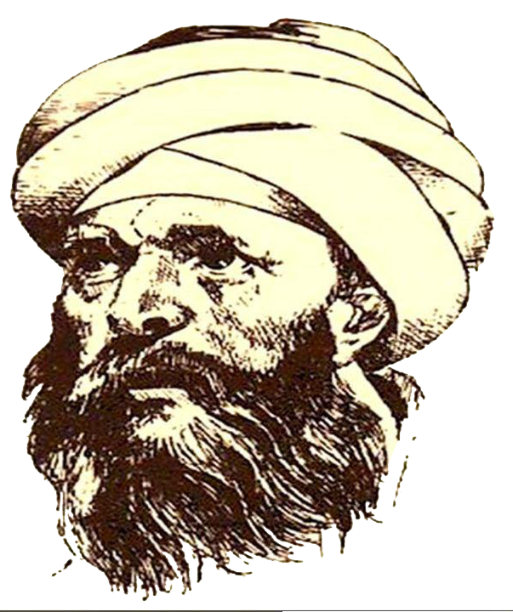
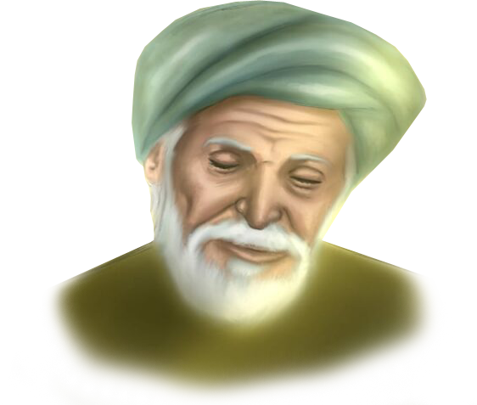
القدرة
2
العز بن عبد السلام بدأ بـ 51 عام وانتهى بـ 83 سنة, وأصبح تاريخاً سلطان العلماء
شخصيات وقدرات
الإمام الغزالي عرف قدراته, الإمام الخوافي ، الكيا الهراسي
يحيى بن معين ترك له والده مالاً فأستثمره في مشروع الحديث والتحقيق فأصبح يحيى بن معين (قدرات مالية).

